Slide 1
Циклы

Slide 2
Виды циклов
С предусловием
С постусловием
Со счетчиком
Одна или более (составная) инструкция, входящая в блок цикла, называется “телом цикла”. Однократное выполнение инструкций цикла (шаг) называется итерацией.

Slide 3
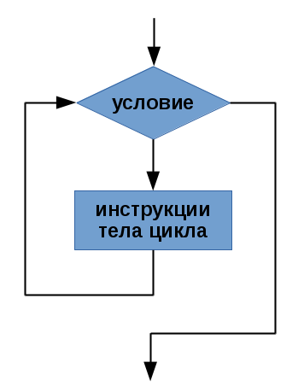
Цикл с предусловием
while (условие) {
Инструкции тела цикла
}

Slide 4
Цикл с предусловием
Условие выхода из цикла должно быть скалярным выражением.
Пока условие имеет значение, отличное от нуля или true выполняется тело цикла;
Если проверяемое условие ложно изначально, то инструкции, входящие в тело цикла, не выполняются, а выполняются инструкции, находящиеся за блоком;
Если в теле цикла только одна инструкция, то { } можно опустить;
“Бесконечный цикл” можно организовать следующими условиями: while (true) {} или while (1) {}

Slide 5
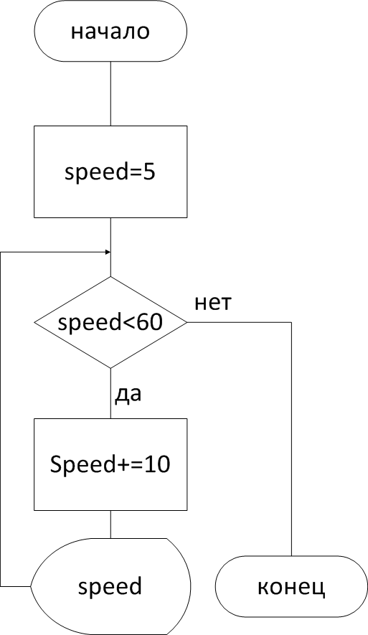
Пример
#include<stdio.h>
int main()
{
int speed = 5;
while ( speed < 60 )
{
speed += 10;
printf("speed =%d\n«,speed);
}
}

Slide 6
Задание
Разработать алгоритм и написать программу вычисляющую сумму чисел от a до b

Slide 7
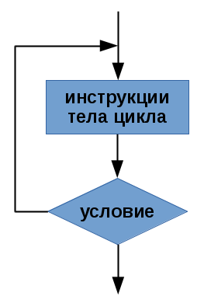
Цикл с постусловием
do
{
Инструкции тела цикла;
} while(условие);

Slide 8
Цикл с постусловием
Тело цикла (одна или более инструкций) будет выполнено хотя бы один раз;
Пока условие имеет значение, отличное от нуля или true - выполняется тело цикла;
Если проверяемое условие ложно изначально, то инструкции, входящие в тело цикла, будут выполнены один раз, затем произойдет выход из цикла.

Slide 9
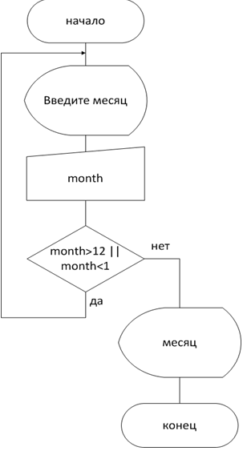
Пример
#include<stdio.h>
int main()
{
int month; //месяц
do
{
printf("enter the month ");
scanf ("%d", &month);
} while(month<1 || month>12);
printf("month= %d", month);
}

Slide 10
Задание
Составить алгоритм и написать задачу: вводить последовательность целых чисел до тех пор пока не встретятся два одинаковых соседних числа. Вывести сумму последовательности до них.

Slide 11
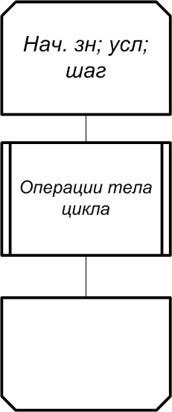
Цикл со счетчиком
for (нач.зн;усл;шаг)
{
Инструкции тела цикла;
}

Slide 12
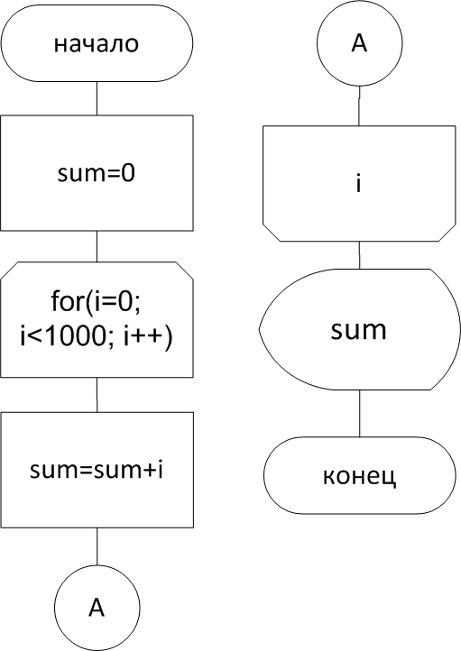
Понятие и свойства алгоритма
текст
#include<stdio.h>
int main ()
{
int sum=0;
for(int i=0;i<=1000;i++)
sum+=i;
printf("sum = %d", sum);
}

Slide 13
Задание
Вывести сумму 1+1/2+1/3+1/4+...+1/n

